Slide 1
Бюджетное учреждение профессионального образования
Ханты-Мансийского автономного округа-Югры
«Нижневартовский социально-гуманитарный колледж»
БУ «Нижневартовский социально-гуманитарный колледж»
Исследовательский проект
ВЫШИВАНИЕ КРЕСТОМ - ОТ ДРЕВНЕЙ РУСИ ДО НАШИХ ДНЕЙ
Направление исследования «Изменим наш мир к лучшему»
Выполнила Руссу Татьяна
учащаяся группы 214А
Научный руководитель: к.п. н.,
Рогачевская Ольга Викторовна

Slide 2
Актуальность исследования
Народное искусство является основой формирования духовного мира и интеллектуального опыта подрастающего поколения.
Изучение народного искусства приобретает в настоящее время большую актуальность, так как в современном обществе ощущается интерес к духовным ценностям, созданным народом, к народному искусству, в том числе и русской традиционной вышивке. Искусство вышивки как часть декоративно-прикладного искусства, является синтезом материальной и духовной культуры народа, отражает его мудрость и талант.

Slide 3
Цель исследовательского проекта:
разработать и создать коллекцию картин в технике вышивки крестом для подарков и оформления интерьера жилого помещения.

Slide 4
Задачи исследовательского проекта:
1. Проанализировать научно-методическую и технологическую литературу по проблеме вышивания крестом.
2. Рассмотреть технику вышивки крестом, как способ создания картин.
3. Определить степень увлеченности молодежи вышивкой в настоящее время.
4. Разработать коллекцию картин для оформления интерьера жилого помещения.

Slide 5
Объект исследования: исторический аспект анализа техники вышивания крестом в России.
Предмет исследования: процесс вышивания крестом.

Slide 6
Методологическая основа исследования
В основу творческого проекта положен принцип исторического анализа техники вышивки крестом. На личном примере рассматривается традиционный вид техники вышивания в России.

Slide 7
Теоретическую основу исследования составили публикации по вышиванию крестом Антоначо М., Мироновой Т.В., Ермаковой С.О., Добровой Е. В. и других авторов.
Методы исследования - изучение теоретических источников, моделирование, беседа, опрос, математические методы.

Slide 8
Практическая значимость проекта
Разработан и изготовлен комплект картин для оформления интерьера жилого помещения, а так же в качестве подарка. Сформированы методические рекомендации для начинающих рукодельниц.

Slide 9
ГЛАВА I. Теоретические основы возникновения и развития вышивки крестом
Искусство уходит корнями в эпоху первобытной культуры, когда люди использовали стежки каменными иглами при шитье одежд из шкур животных. Изначально материалами для вышивки были кожа животных, жилы, волокна конопли или шерсти, волосы.
Страсть к украшению себя и своей одежды, с целью выделиться чем-нибудь из окружающей среды, свойственна человеческой природе, даже в первобытном, полудиком её состоянии.

Slide 10
Сущность и содержание основных понятий исследуемой проблемы
Вышивка крестом — один из видов рукоделия, искусство которого уходит корнями в эпоху первобытной культуры, когда люди использовали стежки каменными иглами при шитье одежд из шкур животных. Изначально материалами для вышивки были кожа животных, жилы, волокна конопли или шерсти, волосы.
Канва – является основой в вышивании крестом. Это специальным образом выработанное на фабрике полотно, размеченное в клетку таким образом, что каждая клеточка канвы является местом для нанесения креста нитками.

Slide 11
Виды вышивальных техник
Простой крест - начинают вышивать справа сверху по диагонали налево вниз, а заканчивают справа снизу по диагонали налево вверх.
Полукрест — первый стежок шитья «простого» крестика.
Удлинённый крест — техника вышивания этого крестика аналогична простому крестику, только крестик заполняет не одну клетку канвы, а две или три клетки, расположенные вертикально.
Славянский крест — перекрещивающиеся с наклоном удлинённые крестики.
Прямой крест — состоит из вертикальной и горизонтальной линий.
Чередующиеся крестики — эта вышивка состоит из обыкновенных крестиков и других прямых. Начинают вышивать слева направо; проводят нитку через четыре вертикальные нитки и между четырьмя горизонтальными сверху вниз.
Крест «Звёздочка» — ещё один вид перекрещивания, состоящий из прямого крестика, на который накладывается четыре наклонных диагональных стежка такого же или меньшего размера.

Slide 12
Глава II. Проектная часть.
Разработка и изготовление комплекта картин в технике вышивки крестом
Цель проектируемых мероприятий:
-усвоить приобретенные знания;
-точно выполнить технологические операции вышивания крестом;
- усовершенствовать свои практические навыки;
- аккуратно выполнить изделия;
-выяснить отношение учащихся колледжа к занятиям вышиванием крестом.

Slide 13
Оборудование для вышивания
ИЗГОТОВЛЕНИЕ КАРТИН
Ножницы маникюрные
Пяльцы деревянные
Канва
Игла для вышивания
Нитки для вышивания

Slide 14
Требования к изделиям
Название изделия | Картина
Функциональное назначение | Украшение интерьера
Пользователи | Родные, друзья
Единичное или массовое производство | Единичное производство
Требования к материалам | Прочность, экологичность
Метод изготовления | Ручной
Экологические требования | Изделия не являются экологически опасными

Slide 15
Результаты опроса УЧАЩИХСЯ НСГК
Вопросы | Да |  | Нет
 | Количество учащихся | % | Количество учащихся | %
1. Умеете ли Вы вышивать крестом? | 31 | 36 % | 55 | 64 %
2. Занимаетесь ли Вы вышивкой сейчас? | 15 | 17 % | 71 | 83 %
3. Хотели бы Вы научиться вышивать? | 41 | 47 % | 45 | 53 %

Slide 16
Результаты исследования увлеченности УЧАЩИХСЯ НСГК вышивкой крестом

Slide 17
ЗАКЛЮЧЕНИЕ
Занятие искусством, как мы убедились в нашем исследовании, является делом трудоемким, увлекательным и интересным. Изображение определённой формы и отражение его содержания, требуют творческого воплощения в изящной форме.
Готовые изделия отвечают следующим требованиям:
1. Цветовое сочетание материалов гармонично.
2. Все элементы композиции выполнены ровно и аккуратно, в соответствии с технологией.
3. Каждая работа оформлена в конечное изделие.
4. В целом изделия производят благоприятное впечатление.
Подводя итог проектной деятельности можно сказать, что поставленные в ходе разработки проекта цели и задачи выполнены.

Slide 18
СПИСОК ИСПОЛЬЗОВАННОЙ ЛИТЕРАТУРЫ
Антоначо М. Вышивка крестом. Новые схемы и орнаменты / Пер.с итал. М.Меньшиковой М.: ООО ТД «Издательство Мир книги», 2009 - 64 с
2.Джен Итон Вышивка крестом. Шедевры мировой живописи. – М.: Контент, 2009.
3.Миронова Т.В., Ермакова С.О., Доброва Е. В. Вышивка крестом. Большая коллекция узоров. - М.: ООО ТД «Издательство Мир книги», 2010. - 224 с.
4.Наниашвили И.Н., Соцкова А.Г., Иконы. Рушники. Картины. Вышивка нитью и бисером / Харьков.: 2009. - 128 с.
5.Проснякова Т.Н., Мухина Е.А. «Уроки мастерства» 3 кл. Методика. - М., 2009 - 58 с.
6.Полная энциклопедия вышивания крестом / Пер. с итал. М.С. Меньшиковой, Г.В. Кирсановой. - М.: ООО ТД «Издательство Мир книги», 2010. - 320 с
7.Розанова Е.С. Новая энциклопедия вышивки. – М.: АСТ, 2011.- 350с.

Slide 19
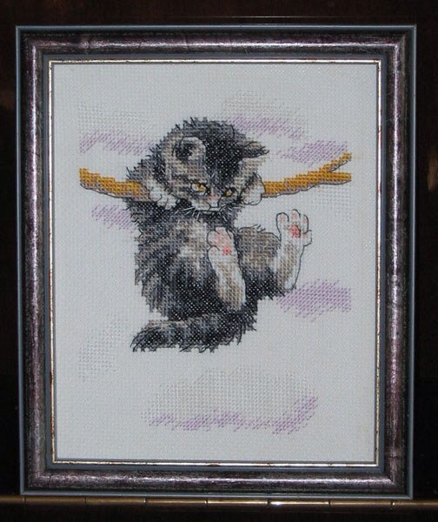
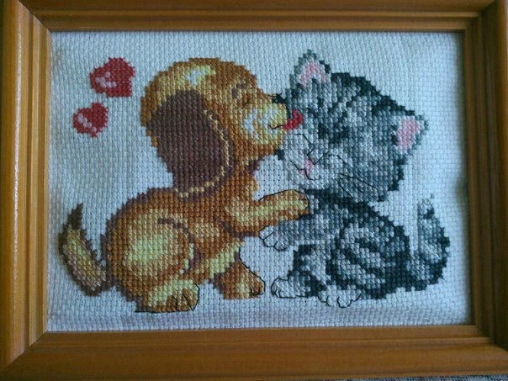
Авторская коллекция картин

Slide 20
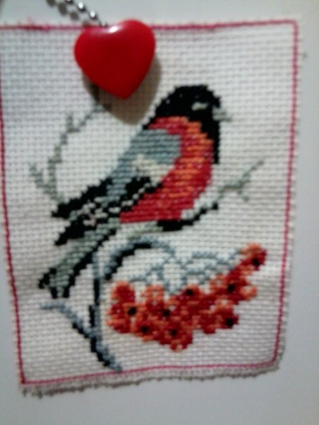
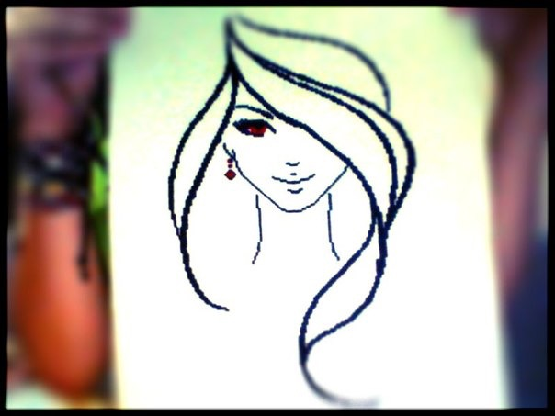
Авторская коллекция картин

Slide 21
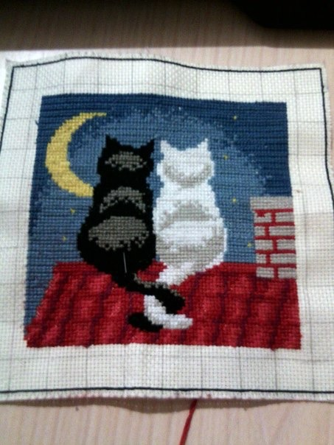
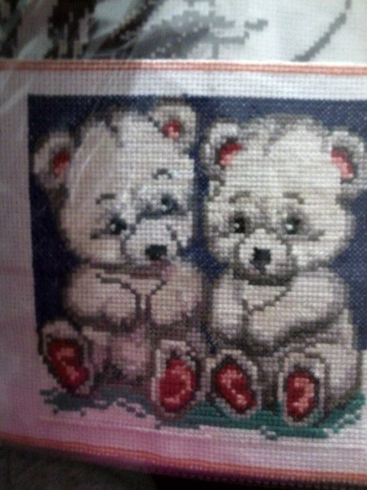
Авторская коллекция картин

Slide 22
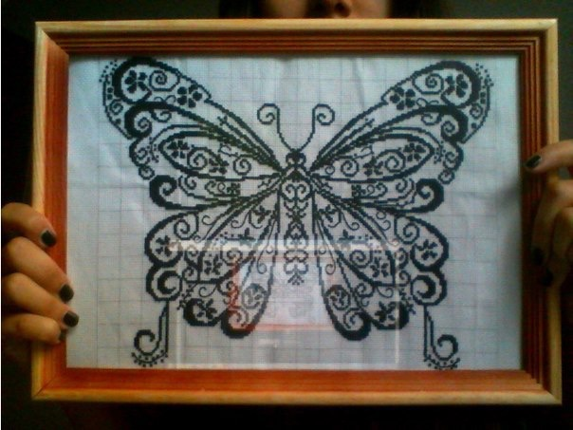
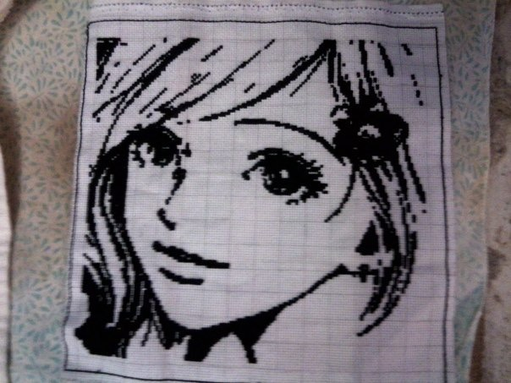
Авторская коллекция картин

Slide 23
БЛАГОДАРИМ ЗА ВНИМАНИЕ!

